Slide 1








LỊCH SỬ
NÀM
NƯỚC NHÀ BỊ CHIA CẮT

Slide 2
Khởi động:
“Chín năm làm một Điện Biên,
Nên vành hoa đỏ, nên thiên sử vàng!”
Chín năm đó được bắt đầu và kết thúc vào thời gian nào? Em hãy chọn đáp án đúng nhất.
a. Từ năm 1947 đến năm 1954
b. Từ năm 1944 đến năm 1953
c. Từ năm 1945 đến năm 1954
Tình thế hiểm nghèo của nước ta sau Cách mạng tháng Tám được diễn tả bằng cụm từ nào?

Slide 3
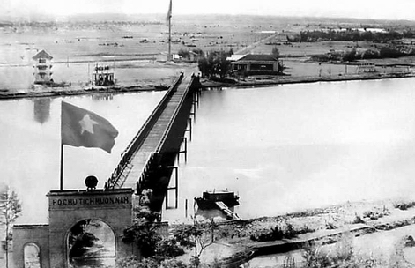

Slide 4
Lịch sử
NƯỚC NHÀ BỊ CHIA CẮT
1. Hiệp định Giơ- ne- vơ.
+ Tại sao Pháp phải kí Hiệp định Giơ - ne - vơ?
- Sau khi Pháp thất bại nặng nề ở Điện Biên Phủ, chúng buộc phải kí Hiệp định Giơ-ne-vơ với nước ta.
+ Hiệp định được kí vào thời gian nào?
- Hiệp định kí ngày 21-7-1954

Slide 5
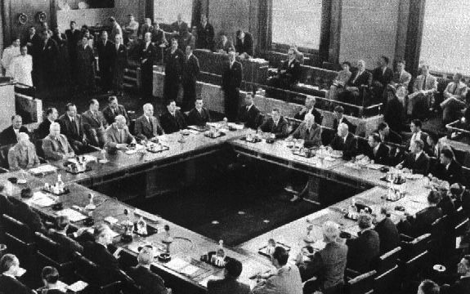
Toàn cảnh hội nghị Giơ-ne-vơ 1954

Slide 6
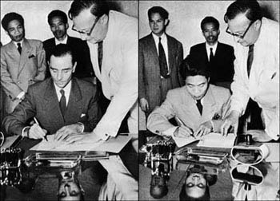
Ký Hiệp định Giơ-ne-vơ (21/7/1954)

Slide 7
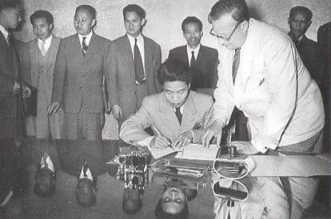
Thứ trưởng Quốc phòng Tạ Quang Bửu thay mặt Bộ Tổng tư lệnh Quân đội Nhân dân Việt Nam ký Hiệp định đình chiến Genevơ 1954. Người mặc áo trắng là Paul Boncour, Tổng Thư ký Hội nghị Genevơ.

Slide 8
Lịch sử
NƯỚC NHÀ BỊ CHIA CẮT
1. Hiệp định Giơ- ne- vơ.
Nêu tóm tắt các nội dung cơ bản của Hiệp định Giơ– ne – vơ?

Slide 9
* Nội dung cơ bản của Hiệp định Giơ-ne-vơ
Lịch sử
NƯỚC NHÀ BỊ CHIA CẮT
1. Hiệp định Giơ- ne- vơ.
- Chấm dứt chiến tranh, lập lại hoà bình ở Việt Nam và Đông Dương.
- Sông Bến Hải ( vĩ tuyến 17 ) là giới tuyến phân chia tạm thời hai miền Nam - Bắc.
- Quân Pháp sẽ rút khỏi miền Bắc, chuyển vào miền Nam.
- Đến tháng 7 - 1956, nhân dân hai miền Nam-Bắc sẽ tiến hành tổng tuyển cử, thống nhất đất nước.

Slide 10
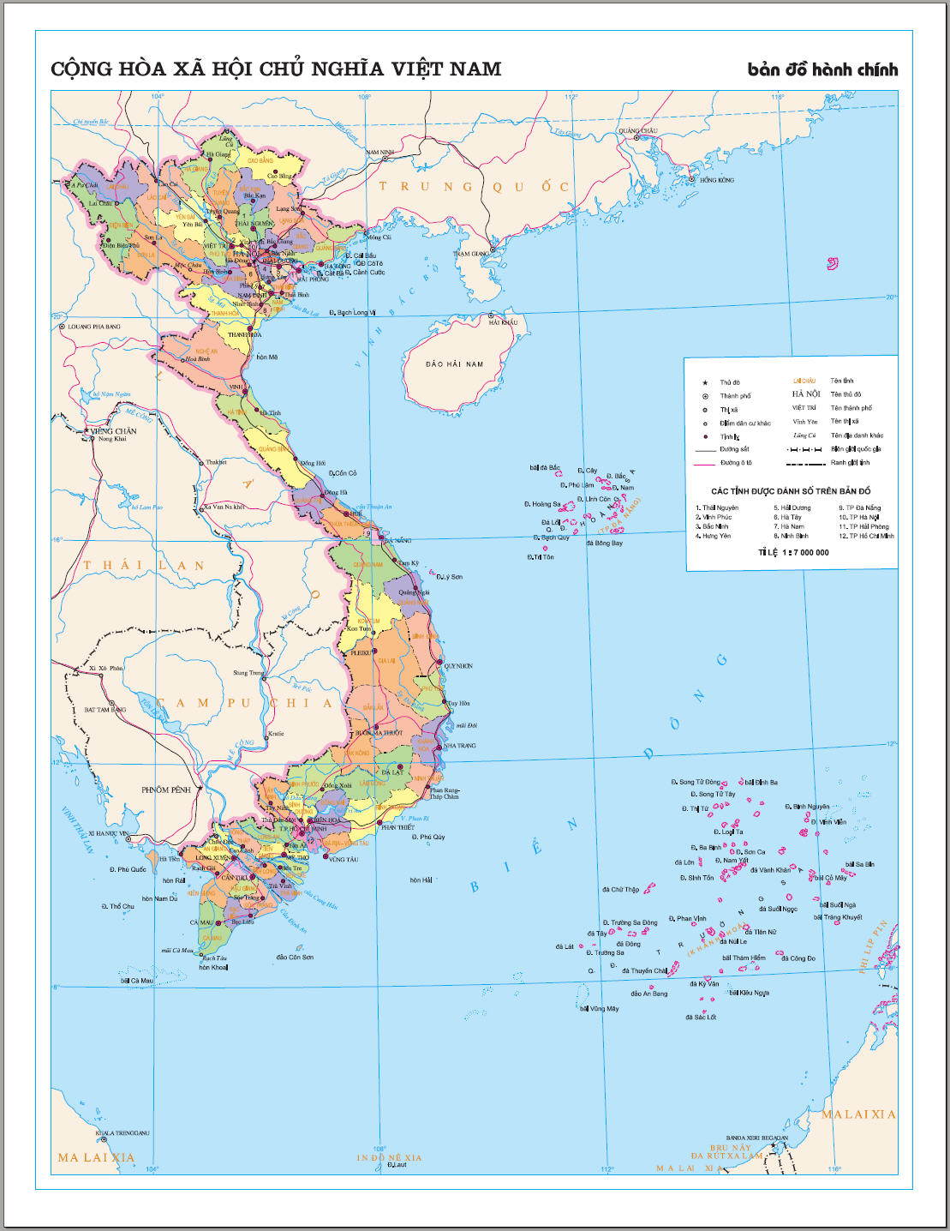
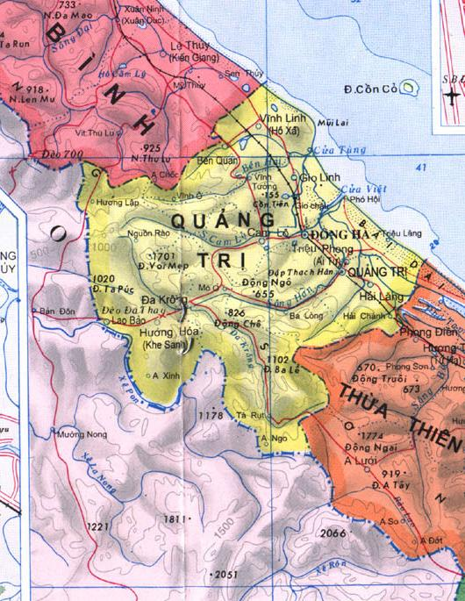
Bản đồ hành chínhViệt Nam
Sông Bến Hải
Quảng Trị

Slide 11
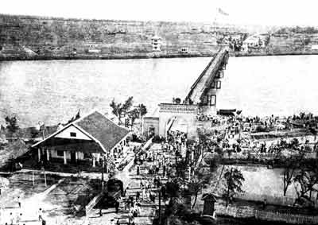
Lịch sử
NƯỚC NHÀ BỊ CHIA CẮT
Cầu Hiền Lương bắc qua sông Bến Hải, giới tuyến tạm thời giữa hai miền Nam - Bắc (1954)

Slide 12
* Nội dung cơ bản của Hiệp định Giơ-ne-vơ
Lịch sử
NƯỚC NHÀ BỊ CHIA CẮT
1. Hiệp định Giơ- ne- vơ.
- Chấm dứt chiến tranh, lập lại hoà bình ở Việt Nam và Đông Dương.
- Sông Bến Hải ( vĩ tuyến 17 ) là giới tuyến phân chia tạm thời hai miền Nam - Bắc.
- Quân Pháp sẽ rút khỏi miền Bắc, chuyển vào miền Nam.
- Đến tháng 7 - 1956, nhân dân hai miền Nam-Bắc sẽ tiến hành tổng tuyển cử, thống nhất đất nước.

Slide 13
Lịch sử
NƯỚC NHÀ BỊ CHIA CẮT
1. Hiệp định Giơ- ne- vơ.
* Nguyện vọng của nhân dân ta là: Đến tháng 7 năm 1956, đất nước sẽ được thống nhất, gia đình sẽ được sum họp.

Slide 14
Lịch sử
NƯỚC NHÀ BỊ CHIA CẮT
1. Hiệp định Giơ- ne- vơ.
2. Âm mưu và hành động của Mĩ - Diệm sau Hiệp định Giơ-ne-vơ.
1. Âm mưu của đế quốc Mĩ là gì?
2. Mĩ đã làm những gì để thực hiện được âm mưu đó?
3. Nêu những hành động tàn ác của Mĩ và bè lũ tay sai?
4. Muốn xóa bỏ nỗi đau chia cắt, nhân dân ta phải làm gì?

Slide 15
Lịch sử
NƯỚC NHÀ BỊ CHIA CẮT
1. Hiệp định Giơ- ne- vơ.
2. Âm mưu và hành động của Mĩ - Diệm sau Hiệp định Giơ-ne-vơ.
Câu 1: Âm mưu của đế quốc Mĩ là gì?
+ Mĩ dần dần thay chân Pháp xâm lược miền Nam Việt Nam.

Slide 16
Lịch sử
NƯỚC NHÀ BỊ CHIA CẮT
1. Hiệp định Giơ- ne- vơ.
2. Âm mưu và hành động của Mĩ - Diệm sau Hiệp định Giơ-ne-vơ.
Câu 2: Mĩ đã làm những gì để thực hiện âm mưu đó?
Lập chính quyền tay sai Ngô Đình Diệm.
Ra sức chống phá các lực lượng cách mạng.

Slide 17
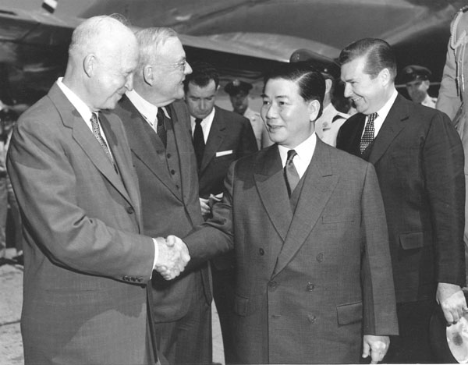
Ngô Đình Diệm bắt tay với tổng thống Mĩ Ai –xen – hao tại
Oa-sinh-tơn.

Slide 18
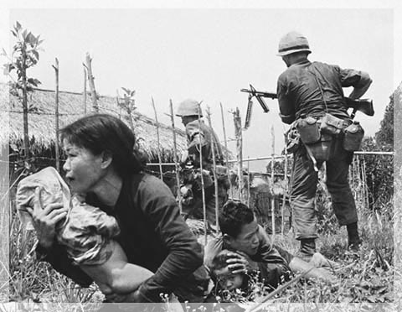
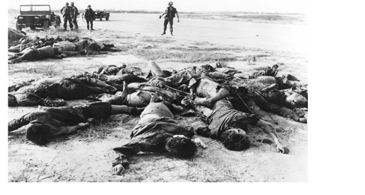

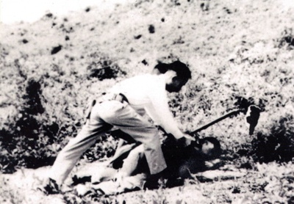
Chính quyền Mĩ – Diệm bắt bớ người dân vô tội

Slide 19
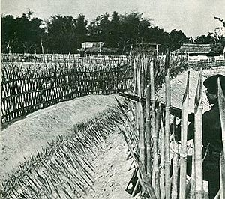
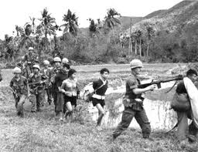
Ấp chiến lược
Ấp chiến lược
Dồn dân vào ấp chiến lược

Slide 20
Lịch sử
NƯỚC NHÀ BỊ CHIA CẮT
1. Hiệp định Giơ- ne- vơ.
2. Âm mưu và hành động của Mĩ - Diệm sau Hiệp định Giơ-ne-vơ.
Câu 3: Nêu những hành động tàn ác của Mĩ và bè lũ tay sai?
+ Khủng bố dã man những người đòi hiệp thương, tổng tuyển cử thống nhất đất nước.
+ Thực hiện chính sách “tố cộng”, “diệt cộng” với khẩu hiệu: “thà giết nhầm còn hơn bỏ sót”, thẳng tay giết hại các chiến sĩ cách mạng và những người dân vô tội.

Slide 21
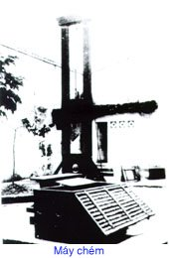
Chính quyền Ngô Đình Diệm lê máy chém đi khắp miền Nam

Slide 22
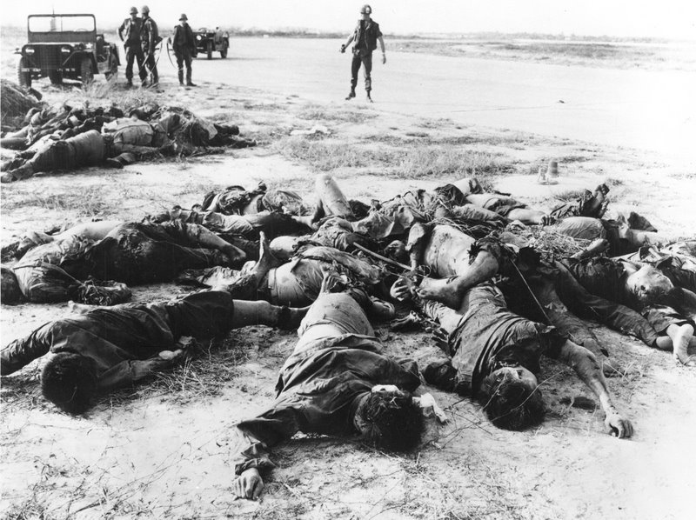
Mĩ –Diệm thực hiện chính sách “tố cộng”,”diệt cộng “với khẩu hiệu :”giết nhầm còn hơn bỏ sót”
Những cuộc thảm sát của chính quyền Mĩ-Diệm

Slide 23
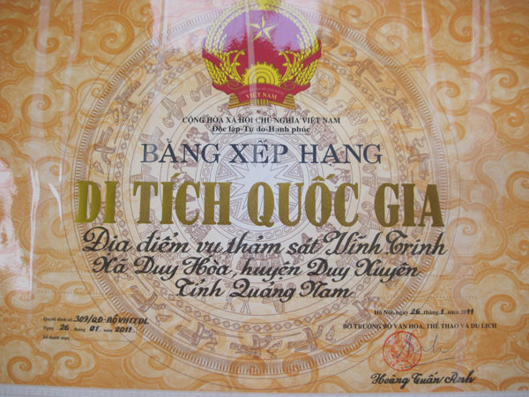

Slide 24
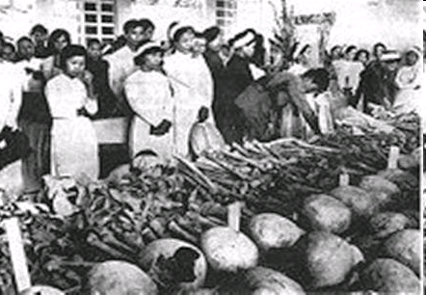
Mĩ - Diệm tàn sát đồng bào Miền Nam

Slide 25
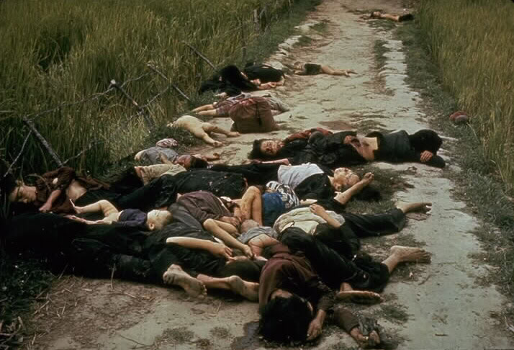
Mĩ –Diệm giết cả những người dân vô tội .

Slide 26
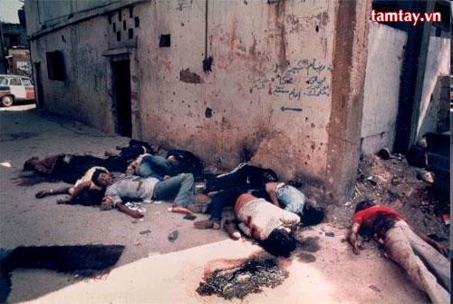
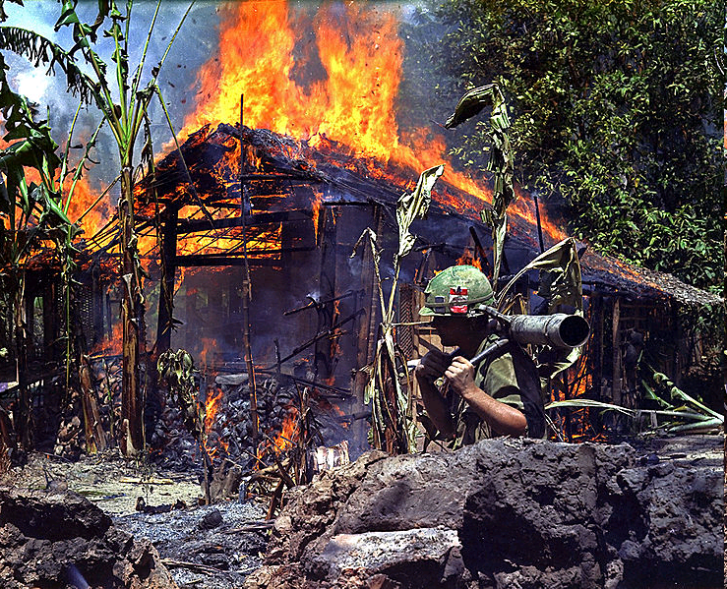
Thảm sát đồng bào ta

Slide 27
Lịch sử
NƯỚC NHÀ BỊ CHIA CẮT
1. Hiệp định Giơ- ne- vơ.
2. Âm mưu và hành động của Mĩ - Diệm sau Hiệp định Giơ-ne-vơ.
Câu 4: Muốn xóa bỏ nỗi đau chia cắt, nhân dân ta phải làm gì ?
+ Không còn con đường nào khác, nhân dân ta buộc phải cầm súng đứng lên.
* Nếu không cầm súng đánh giặc thì đất nước sẽ mãi mãi bị giặc Mĩ xâm lược. Đồng bào ta sẽ suốt đời làm nô lệ.
* Nhân dân ta chọn con đường cầm súng chiến đấu với mục đích đánh đuổi giặc ngoại xâm, giành lại độc lập dân tộc, mục đích ấy là hoàn toàn chính đáng.

Slide 28
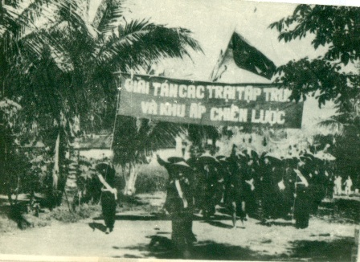
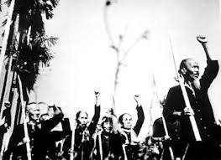
Lịch sử
NƯỚC NHÀ BỊ CHIA CẮT
Một số hình ảnh về cuộc đấu tranh của nhân dân ta chống chính quyền Mĩ - Diệm

Slide 29
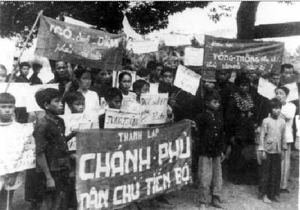
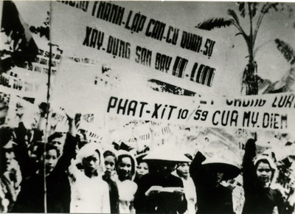
Lịch sử
NƯỚC NHÀ BỊ CHIA CẮT
Một số hình ảnh về cuộc đấu tranh của nhân dân ta chống chính quyền Mĩ - Diệm

Slide 30
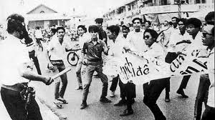
Lịch sử
NƯỚC NHÀ BỊ CHIA CẮT
Một số hình ảnh về cuộc đấu tranh của nhân dân ta chống chính quyền Mĩ - Diệm

Slide 31
* Nội dung cơ bản của Hiệp định Giơ-ne-vơ
Lịch sử
NƯỚC NHÀ BỊ CHIA CẮT
1. Hiệp định Giơ- ne- vơ.
- Chấm dứt chiến tranh, lập lại hoà bình ở Việt Nam và Đông Dương.
- Sông Bến Hải ( vĩ tuyến 17 ) là giới tuyến phân chia tạm thời hai miền Nam - Bắc.
- Quân Pháp sẽ rút khỏi miền Bắc, chuyển vào miền Nam.
- Đến tháng 7 - 1956, nhân dân hai miền Nam-Bắc sẽ tiến hành tổng tuyển cử, thống nhất đất nước.

Slide 32
Lập chính quyền tay
sai Ngô Đình Diệm
Ra sức chống phá lực
lượng cách mạng
Hiệp định
Giơ-ne-vơ
bị phá hoại,
nước nhà bị
chia cắt lâu
dài
Mĩ
Khủng bố dã man những
người đòi hiệp thương
tổng tuyển cử,thống nhất
đất nước
Thực hiện chính sách
“tố cộng”, “diệt cộng”
dã man.

Slide 33
Lịch sử
NƯỚC NHÀ BỊ CHIA CẮT
BÀI HỌC:
Sau Hiệp định Giơ-ne-vơ, nhân dân ta chờ mong ngày đoàn tụ, đất nước thống nhất. Nhưng đế quốc Mĩ và bè lũ tay sai đã khủng bố, tàn sát đồng bào miền Nam, âm mưu chia cắt lâu dài đất nước ta.

Slide 34
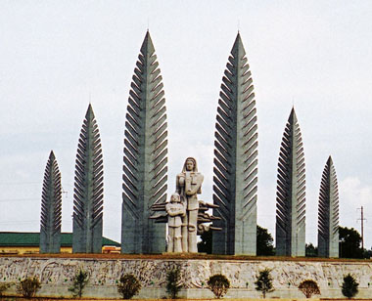
Lịch sử
NƯỚC NHÀ BỊ CHIA CẮT
KHÁT VỌNG

Slide 35

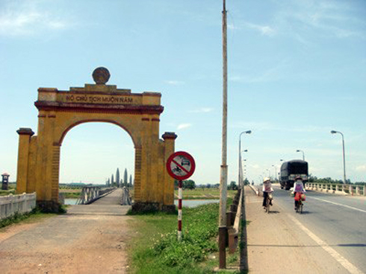
Lịch sử
NƯỚC NHÀ BỊ CHIA CẮT

Slide 36




